Slide 1
Saymanın Temel Prensipleri

Slide 3
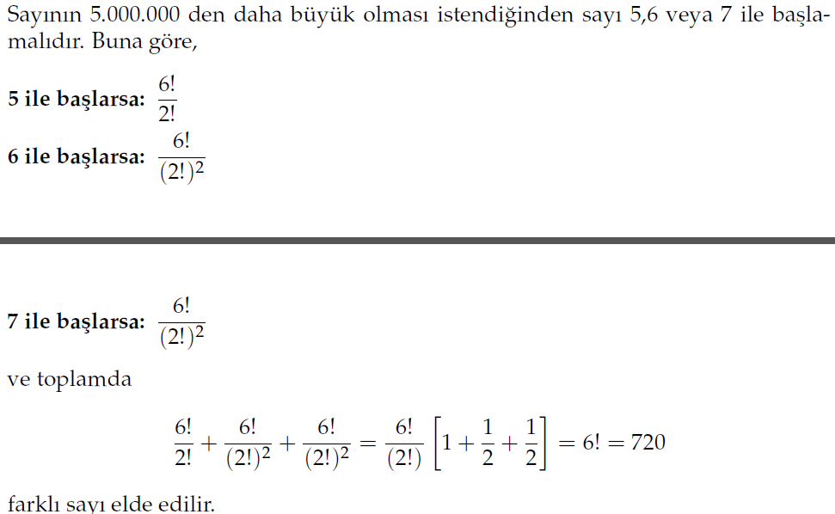

Slide 4
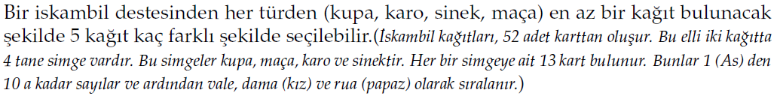

Slide 5
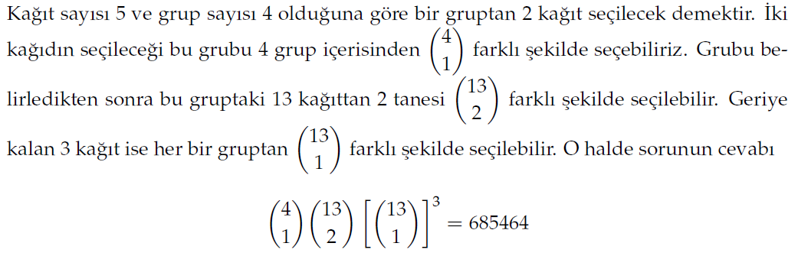

Slide 6
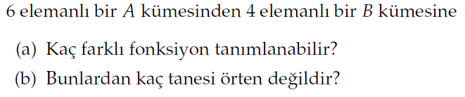

Slide 7
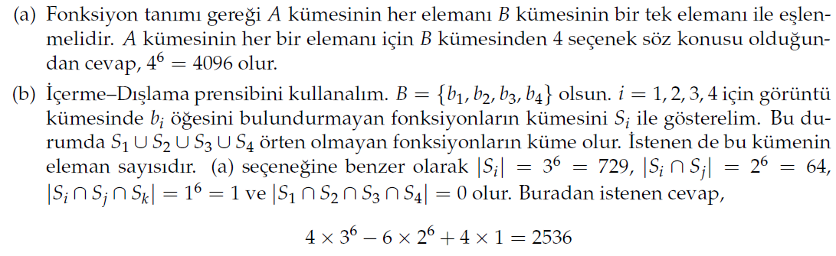

Slide 8
Problem
Bir öğrenci dönem ödevi projesi seçecektir. Üç farklı akademisyen vardır. Her bir akademisyen sırasıyla 23, 15, 19 farklı proje önermiştir. Öğrenci kaç farklı proje seçebilir.

Slide 9
Problem
Bir öğrenci bir bilgisayar projesi seçecektir. Üç farklı akademisyen vardır. Her bir akademisyen sırasıyla 23, 15, 19 farklı proje önermiştir. Öğrenci kaç farklı proje seçebilir.
23 + 15 + 19= 57

Slide 10
Problem:
Bir GSM operatörü müşterilerine numara verirken belirli bir format kullanmaktadır. Önceki numara verme standardını değiştirmek istiyor.
Telefon numaraları 10 dijitten oluşuyor.
Eski sistemde numaralar NYX-NNX-XXXX biçimindedir.
X değeri 0 ile 9 arasında değişmektedir.
N değeri 2 ile 9 arasında değişmektedir.
Y değeri 0 veya 1 değerlerinden birini almaktadır.
Yeni sistemde numaralar NXX-NXX-XXXX biçiminde olacaktır.
Yeni sisteme geçildiğinde verilebilecek numara sayısı eskisine göre nasıl değişir?

Slide 11


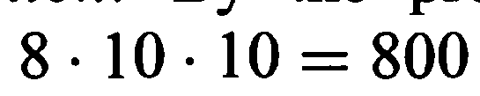

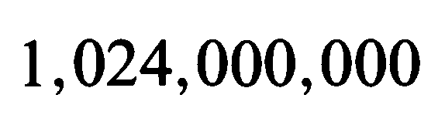

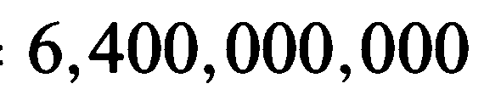

Slide 12
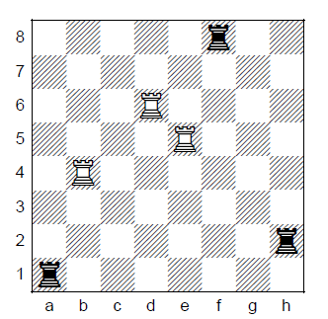
3 ü beyaz, 3 ü siyah olmak üzere 6 özdeş kale bir satranç tahtası üzerine birbirlerini yemeyecek biçimde kaç farklı şekilde yerleştirilebilir? Aynı satır ya da aynı sütunda bulunan iki kale birbirini yer. Satranç tahtası aşağıdaki gibi 8× 8 lik bir karedir.

Slide 13

İlk kaleyi yerleştirmek için 8 satır, 8 sütun olmak üzere 8×8 mümkün yer vardır.
İlk kaleyi yerleştirdikten sonra ikinci kaleyi ilk kalenin bulunduğu satıra ve sütuna yerleştiremeyiz. Bu durumda ikinci kale için 7×7 yerimiz vardır.
Böyle devam edersek sırasıyla 3.,4.,5. ve 6. kaleler için 6 × 6, 5 × 5, 4 × 4 ve 3 × 3 yerimiz vardır.
Ayrıca siyah ve beyaz kalelerin kendi arasında yer değiştirmesi bir şeyi değiştirmeyeceğinden

Slide 14
Problem
Java programlama dilinin bir versiyonunda değişkenler adlandırılırken bir veya iki alfanümerik karakterden oluştuğu varsayılıyor.
Büyük küçük karakter kullanılması fark etmiyor.
Alfabede 26 harf ve 10 rakam var
Değişken isimleri mutlaka karakter ile başlamalı
İki karakter uzunluğundaki 5 değişken ismi derleyici için ayrılmıştır.
Bu koşullara göre kaç farklı değişken ismi verilebilir.

Slide 15
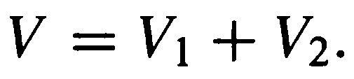
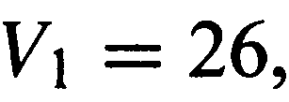
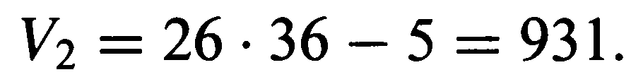
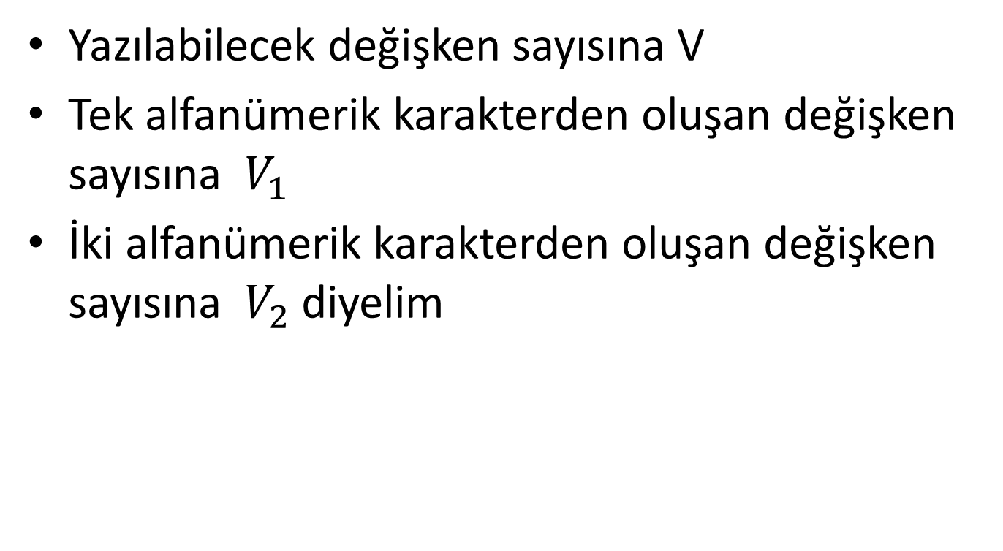
Yazılabilecek değişken sayısına V
Tek alfanümerik karakterden oluşan değişken sayısına ${ V}_{1}$
İki alfanümerik karakterden oluşan değişken sayısına ${ V}_{2}$ diyelim

Slide 16
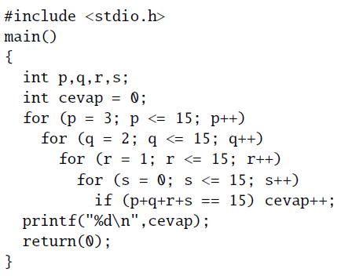
Soru:

Slide 17
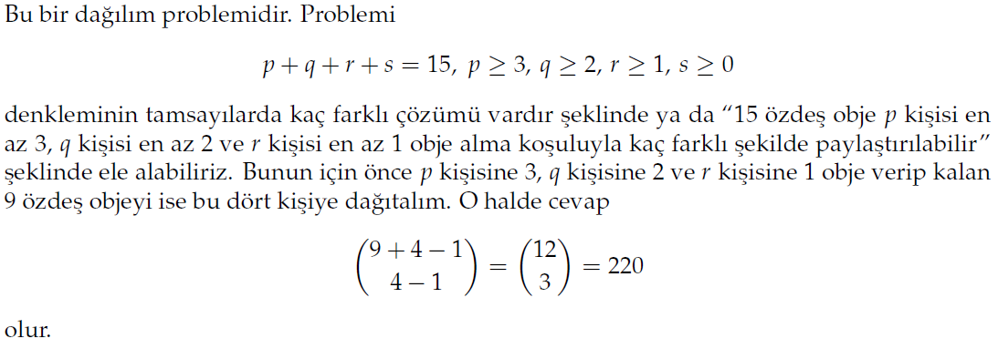

Slide 18
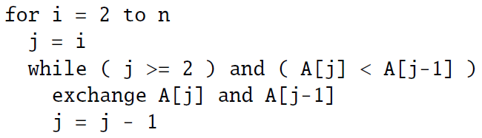
Aşağıdaki program parçası bir sıralama yöntemine göre (insertion sort) bir A dizisini sıralamaktadır. Buna göre sıralanacak her A dizisi için A[j]<A[j-1] karşılaştırması en fazla kaç kez yapılır

